Slide 1
4 définitions

Slide 2
C’est quoi une définition ?

Slide 3
C’est donner des caractéristiques.
Exemple: donne la définition d’un poisson.

Slide 4
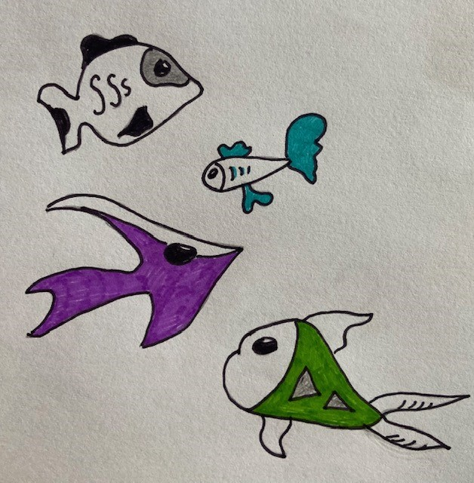
Animal aquatique
vertébré muni
de nageoires
et de branchies.
Selon le dictionnaire Robert mobile

Slide 5
Plan des définitions utiles pour
ESA
La cognition
Les processus cognitifs
Les procédures
Les stratégies

Slide 6
Objectifs
Découvrir quatre nouveaux mots
(un peu compliqué à première vue ; )
Est-ce que tu rappelles lesquels ?
(Ils sont écrits sur la slide d’avant)

Slide 7
La cognition
Les processus cognitifs
Les procédures
Les stratégies

Slide 8
La cognition
C’est le mot actuel pour désigner l’intelligence et la pensée.

Slide 9
En bref, ce sont les capacités qui nous permettent de connaitre et d’apprendre.

Slide 10
La cognition
Connaitre c’est pouvoir
identifier quelqu’un, quelque
chose.
Il existe d’autres définitions, celle-ci semble la plus juste pour ici et maintenant.

Slide 11
Identifie la personne suivante.

Slide 12
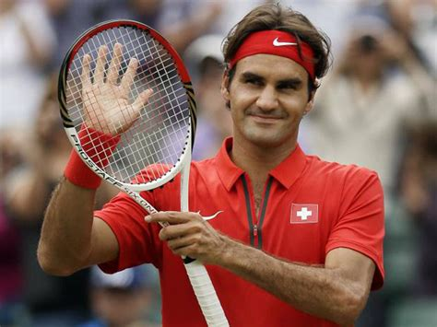
http://wallpaperstone.blogspot.com/2013/03/roger-federer-wallpapers.html

Slide 13
Bravo, tu connais
Roger Federer.

Slide 14
La cognition
Apprendre, c’est se rendre capable de faire
quelque chose.
Il existe d’autres définitions, celle-ci semble la plus juste pour ici et maintenant.

Slide 15
Es-tu capable :
de chanter ?
calculer ?
dessiner ?
cuisiner ?
faire du vélo ?

Slide 16
Autrement dit, elle concerne l’utilisation efficace des processus qui se font dans notre tête afin d’apprendre de nouvelles choses.
La cognition

Slide 17
Ces processus sont…
Attention, il y en a beaucoup ; )

Slide 18
La perception (sens)
Les mémoires (évoquer les bonnes connaissances)
Le raisonnement (le bon chemin)
La résolution de problèmes (trouver des solutions)
La prise de décision (faire des choix)
La compréhension (savoir ce qu’il faut faire)
La production du langage (langage, écrit, gestuel)

Slide 19
Les processus cognitifs
Ce sont les outils (ou les accessoires)
de l’intelligence.

Slide 20
Les processus cognitifs
Ils sont utilisés pour traiter
de l’information.

Slide 21
Les processus cognitifs
À partir des stimulations sensorielles
provenant de l’environnement.

Slide 22
Exemple :

Slide 23
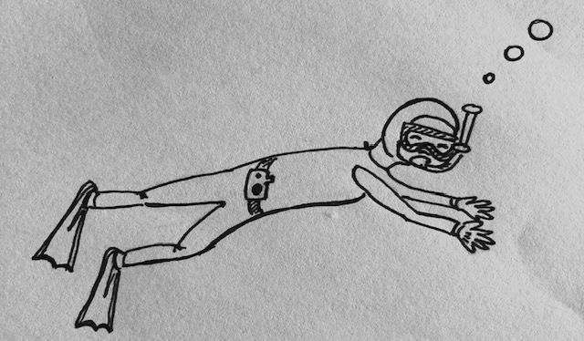

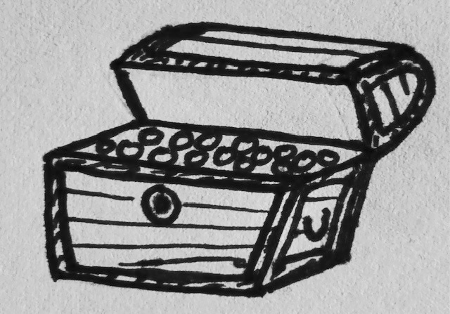
Les processus cognitifs
Le plongeur
ou la plongeuse

Slide 24
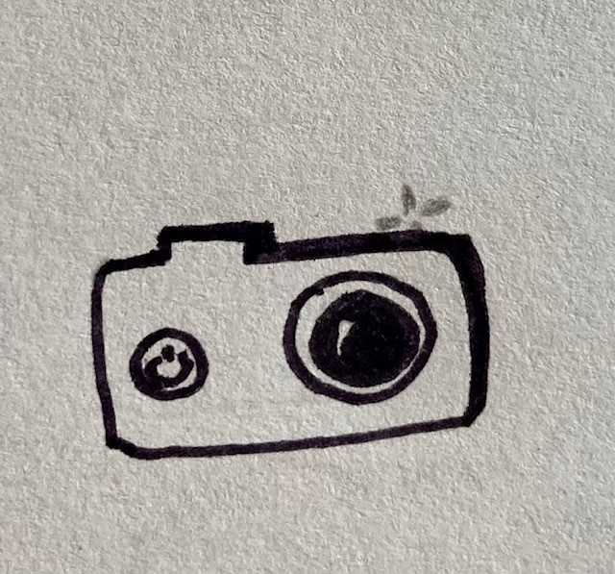
Les processus cognitifs
1. Le plongeur
ou la plongeuse
2. L’utilisation
d’accessoires
3. Pour aller chercher le trésor
dans les eaux profondes

Slide 25

Les procédures
C’est un savoir-faire qui implique
une série séquentielle*
de travail à réaliser.
Des étapes*

Slide 26
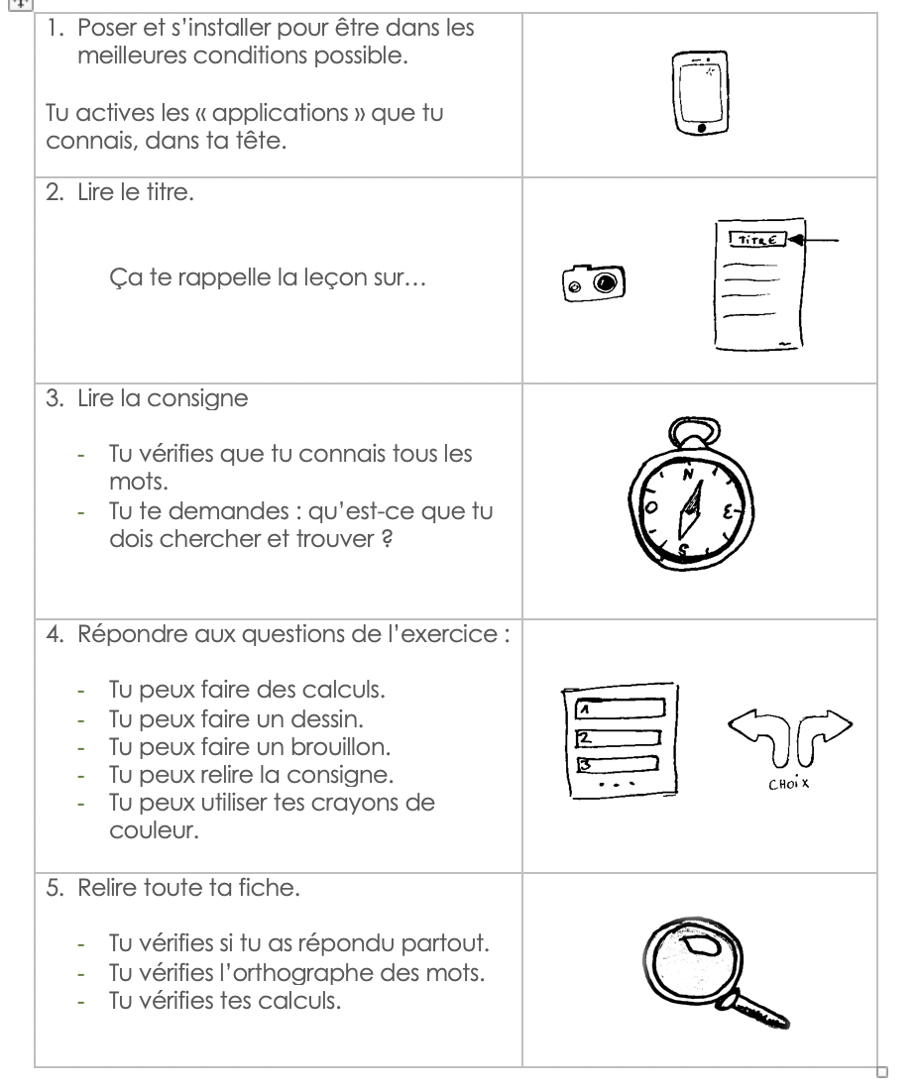
Exemple:
d’étapes
Pour mieux
réussir ses
contrôles

Slide 27
Les stratégies
Ce mot vient du grec, qui veut dire
« conduire une armée ».

Slide 28
Les stratégies
Elles sont les moyens que tu peux utiliser pour acquérir, intégrer et te rappeler les connaissances que l’on t’enseigne.
D’après Viau, 2003
.

Slide 29
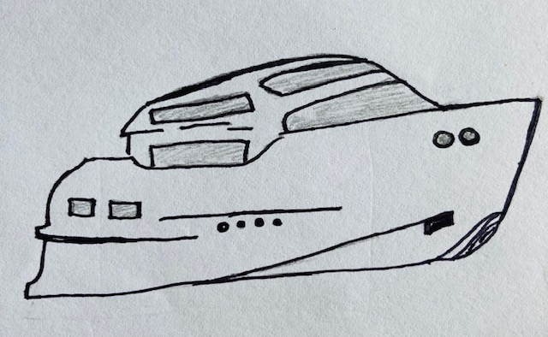
Les stratégies

Slide 30

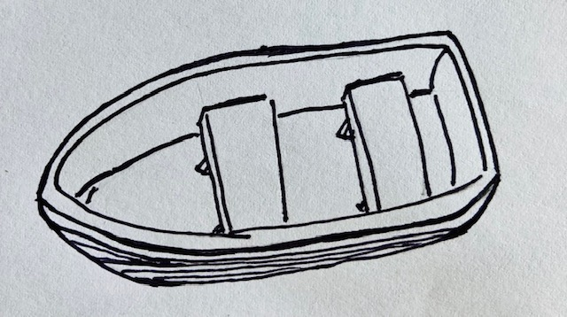

Un objectif
Une direction
Une connaissance
Un résultat
Différentes stratégies

Slide 31
L’évolution des stratégies
Du petit bateau

Slide 32
À la barque

Slide 33
Au super bateau

Slide 34
On peut distinguer différents types de stratégies.

Slide 35
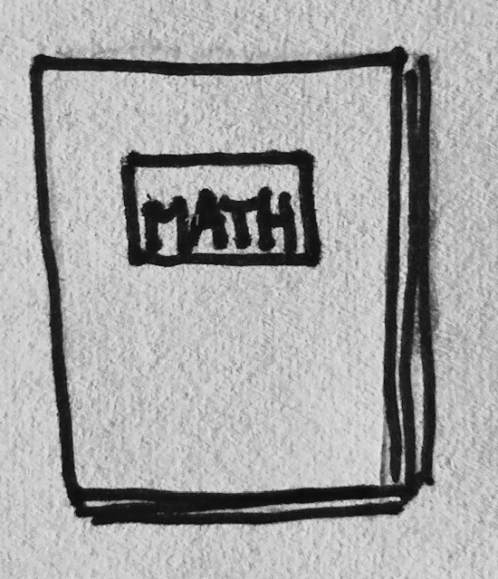
Les stratégies
Les spécifiques à un domaine de connaissance.

Slide 36

Les stratégies
Les générales qui sont applicables
à différents domaines.

Slide 37
Les stratégies
Et celles visuelles
Quand nous construisons une
image dans notre tête.
Exemple: l’orthographe d’un mot.

Slide 38
Les stratégies
Celles auditives
Quand nous répétons mentalement
des mots ou une phrase.
Exemple:
Redire les exceptions
du pluriel des noms finissant par -ou.

Slide 39
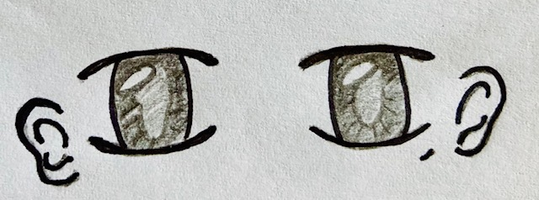

Slide 40
Les stratégies
C’est savoir :
Quoi faire ?
Pourquoi ?
Quand et où ?
Comment ?

Slide 41
C’est bientôt fini,
Il y a encore deux questions.
Fais de ton mieux ; )

Slide 42
1. Est-ce que tu te souviens
des 4 mots principaux appris ?
2. Est-ce que tu te souviens des 3 questions
en lien avec les stratégies ?

Slide 43
1. La cognition
Les processus
Les procédures
Les stratégies

Slide 44
2. Quoi faire ?
Pourquoi et quand ?
Comment ?

Slide 45
MERCI !
Fin

